Slide 1

EG1
CAP. 2 – INICIANDO COM HTML
COTIL
PROFA. SIMONE BERBERT

Slide 2
EDITORES
Para criar e editar códigos em HTML e CSS é necessário utilizar um editor de textos.
Até mesmo o bloco de notas pode ser utilizado, mas temos no mercado diversas ferramentas gratuitas e pagas que oferecem recursos que ajudam na produtividade do desenvolvedor.
Duas sugestões de editores são:
  Sublime Text : http://www.sublimetext.com/
  Brackets: http://brackets.io/ (opção que usaremos em nossas aulas)

Slide 3
FORMATO DOS ARQUIVOS
Todo arquivo escrito em linguagem HTML deve ser gravado com a extensão “.html”.

Slide 4
TERMINOLOGIA BÁSICA
Chamamos os "comandos" da linguagem HTML de "tags". As tags devem vir dentro de <>s.
Tags geralmente são colocadas em pares: uma tag de abertura, e uma tag de fechamento.
  Exemplo de tag de abertura: <html>
  Exemplo de tag de fechamento: </html>
Tags também podem ser aninhadas, então você deve fechá-las na ordem certa: a tag mais recentemente aberta deve ser a primeira a ser fechada, como no exemplo abaixo:
  <primeira tag><segunda tag>Algum texto!</segunda tag></primeira tag>

Slide 5
TERMINOLOGIA BÁSICA
Tudo em nosso arquivo HTML vai ficar entre as tags <html> de abertura e </html> de fechamento.
Existem duas partes de um arquivo HTML:
  Cabeçalho – representado pelas tag <head> e </head>
  Corpo – representado pelas tags <body> e </body>
O cabeçalho contém informações sobre seu arquivo HTML, como seu título. O título é o que vemos na barra de título do navegador, ou na aba da página.
O corpor contém todo o conteúdo da página que será exibido no navegador.
Vejamos o exemplo a seguir:

Slide 6
TERMINOLOGIA BÁSICA
Vamos criar um arquivo chamado exemplo1.html utilizando o bloco de notas ou o editor Brackets, com o conteúdo abaixo:
<!DOCTYPE html>
<html>
<head>
<title>Exemplo 1 - HTML</title>
</head>
<body>
Hello World !
</body>
</html>

Slide 7
CABEÇALHOS OU TÍTULOS
HTML nos permite, de fato, ter mais de um tamanho de cabeçalho. Há seis tamanhos, sendo <h1> o maior e <h6> o menorzinho.
    <h1> - O chefe
    <h2> - Vice presidente
    <h3> - Diretor
    <h4> - Gerente
    <h5> - Assistente
    <h6> - Menino do café
Vejamos um exemplo a seguir:

Slide 8
Vamos criar um arquivo chamado exemplo2.html utilizando o bloco de notas ou o editor Brackets, com o conteúdo abaixo:
<!DOCTYPE html>
<html>
<head>
<title>Exemplo 2 - Cabeçalhos</title>
</head>
<body>
<h1>Cabeçalho tamanho 1</h1>
<h2>Cabeçalho tamanho 2</h2>
<h3>Cabeçalho tamanho 3</h3>
<h4>Cabeçalho tamanho 4</h4>
<h5>Cabeçalho tamanho 5</h5>
<h6>Cabeçalho tamanho 6</h6>
</body>
</html>

Slide 9
FORMATANDO TEXTOS
Uma necessidade básica que surge quando estamos trabalhando com textos, é a sua formatação: negrito, itálico, sublinhado, etc. Vamos então aprender algumas tags que nos proporcionam esses resultados.
Primeiramente, veremos a tag <p></p>, que cria um parágrafo.
  <p>Aprendendo HTML</p>
  Formatação de alinhamento de parágrafo:
    <P ALIGN="left">Parágrafo à esquerda</P>
    <P ALIGN="right">Parágrafo à direita</P>
    <P ALIGN="center">Parágrafo ao centro</P>
    <P ALIGN="justify">Parágrafo justificado</P>

Slide 10
FORMATANDO TEXTOS
Negrito:
  <p>desenvolvimento <b>Front-End</b></p> ou
  <p>desenvolvimento <strong>Front-End</strong></p>
Itálico:
  <p>desenvolvimento <i>Front-End</i></p> ou
  <p>desenvolvimento <em>Front-End</em></p>
Pequeno:
    <p>desenvolvimento <small>Front-End</small></p>
Marcado:
      <p>desenvolvimento <mark>Front-End</mark></p>

Slide 11
FORMATANDO TEXTOS
Riscado:
      <p>desenvolvimento <del>Front-End</del></p>
Sublinhado:
      <p>desenvolvimento <ins>Front-End</ins></p>
Abaixo:
      <p>desenvolvimento <sub>Front-End</sub></p>
Acima:
      <p>desenvolvimento <sup>Front-End</sup></p>

Slide 12
FORMATANDO TEXTOS - SPAN
Outra forma muito comum para se formatar texto é utilizando a tag <span></span>.
Por padrão ela não faz nenhuma alteração no texto.
  Ex: <p><span>TreinaWeb<span></p>
Para modificar o resultado exibido por essa tag, precisamos utilizar um atributo, que pode ser o “style”. Esse atributo é da CSS3 e veremos mais detalhes mais adiante. Para mudar a cor do texto, podemos criar uma tag span com o valor “color:blue” para o atributo style.
  Ex: <p><span style="color:blue">TreinaWeb<span></p>
Faça alguns testes com outras cores (blue, red, green, etc)

Slide 13
EXERCÍCIOS
1 - Crie um documento HTML com o nome exercicio1.html; com o seguinte texto:
O texto abaixo deve ser colocado nesse arquivo:
HTML
HTML (abreviação para a expressão inglesa HyperText Markup Language, que significa Linguagem de Marcação de Hipertexto) é uma linguagem de marcação utilizada na construção de páginas na Web. Documentos HTML podem ser interpretados por navegadores. A tecnologia é fruto da junção entre os padrões HyTime e SGML.
1 - HyTime é um padrão para a representação estruturada de hipermídia e conteúdo baseado em tempo. Um documento é visto como um conjunto de eventos concorrentes dependentes de tempo (como áudio, vídeo, etc.), conectados por hiperligações. O padrão é independente de outros padrões de processamento de texto em geral.
2 - SGML é um padrão de formatação de textos. Não foi desenvolvido para hipertexto, mas tornou-se conveniente para transformar documentos em hiper-objetos e para descrever as ligações.

Slide 14
EXERCÍCIOS
b) O título deve ser formatado como Cabeçalho de tamanho 1;
c) Divida o texto em 3 parágrafos;
d) As palavras HTML, HyTime e SGML devem ser sempre apresentadas em negrito;
e) Palavras em inglês devem ser sempre apresentadas em itálico;
f) No 1º parágrafo, as palavras Hytime e SGML deve ter como sobrescrito os números 1 e 2, nessa ordem;
g) Os 2 últimos parágrafos, por serem referências, devem ser exibidos em tamanho menor;

Slide 15
EXERCÍCIOS
2 - Copie o texto do próximo slide em um arquivo HTML e utilize as tags de formatação de texto para manter a mesma formatação:

Slide 16
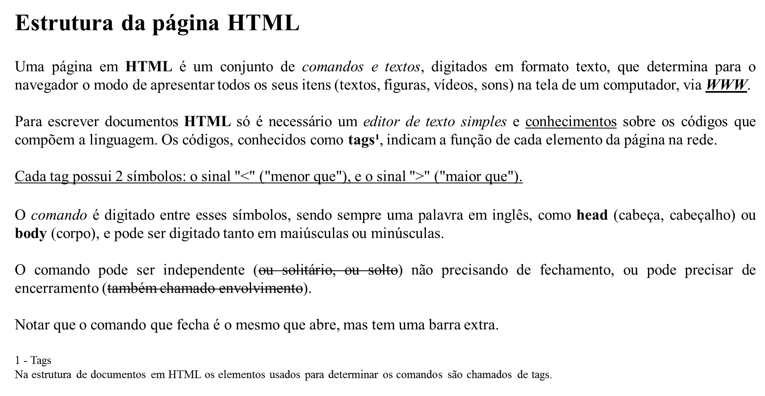

Slide 17
CONTINUA...
Na sequência começaremos a trabalhar com links, listas e tabelas.

Slide 18
REFERÊNCIAS BIBLIOGRÁFICAS
Curso de Desenvolvimento Web com HTML5 e CSS3 Básico – http://www.treinaweb.com.br
Curso de HTML e CSS - https://www.codecademy.com
http://html5doctor.com/

